Slide 1
ĐIỀU TRỊ TIÊU SỢI HUYẾT rt- PA CHO BỆNH NHÂN HUYẾT KHỐI VAN 2 LÁ CƠ HỌC Võ đại Quyền

Slide 2
Đặt vấn đề
Nghẽn van cơ học: biến chứng đe dọa tính mạng.
Lựa chọn điều trị: phẫu thuật hay tiêu sợi huyết.
Lựa chọn thuốc tiêu sợi huyết: alteplase với nhiều ưu điểm.

Slide 3
Mục tiêu
Đánh giá hiệu quả của việc điều trị alteplase trong huyết khối van cơ học
Khảo sát những tai biến liên quan đến việc điều trị này.

Slide 4
ƯU ĐIỂM ALTEPLASE
Sản xuất bằng công nghệ DNA tái tổ hợp
Tác dụng chuyên biệt: ái lực cao với fibrin cục máu đông
Rất ít tác dụng đến các khâu khác trong hệ đông máu
Thuốc không có tính chất kháng nguyên.
Thuốc đào thải nhanh: bán hủy 5 phút

Slide 5
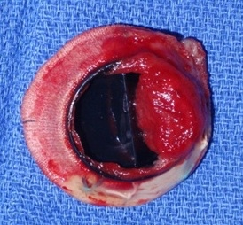
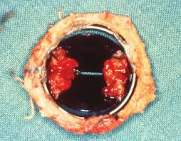
HUYẾT KHỐI VAN CƠ HỌC
Là một biến chứng nặng của người mang van tim nhân tạo.
Huyết khối van nhân tạo xảy ra phụ thuộc vào loại van nhân tạo, hiệu quả chống đông máu của các thuốc chống đông, vị trí van, các tình trạng lâm sàng đi kèm như rung nhĩ, tiểu đường, suy tim.
Tuy nhiên, phần lớn các trường hợp là do thuốc chống đông mà người bệnh được dùng chưa đạt hiệu quả điều trị.

Slide 6
Đối tượng nghiên cứu
Bệnh nhân thay van tim cơ học van 2 lá hoặc van 2 lá và van ĐMC, có triệu chứng lâm sàng và cận lâm sàng của nghẽn van cơ học.
Loại trừ: Bệnh nhân kẹt van do huyết khối có huyết khối lớn >10mm trong nhĩ trái hoặc cuống huyết khối >5mm. Bệnh nhân kẹt van nghi do panus hoặc vừa panus vừa thrombus trên siêu âm. Bệnh nhân có tiền sử chảy máu, phẫu thuật trong thời gian 3 tháng trở lại. Bệnh nhân có dị tật động tĩnh mạch, u ác tính trong sọ. Tăng huyết áp nặng khó kiểm soát (>180/110mmHg). Viêm gan cấp hoặc suy gan nặng.

Slide 7
Phương pháp nghiên cứu
Nghiên cứu mô tả cắt ngang.
Thực hiện các xét nghiệm thường quy và chức năng đông máu toàn bộ.
Theo dõi với monitor: ECG, SpO₂, HA. Đặt catheter TM nền.
Tổng liều Alteplase là 1,5mg/kg. 10% tổng liều được truyền trong 5 phút, truyền phần còn lại trong 1,5h.

Slide 8
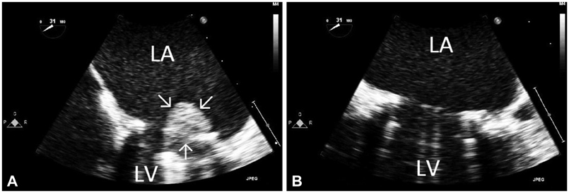
Sau khi ngưng alteplase 1h, bệnh nhân được sử dụng chống đông với heparin chuẩn, điều chỉnh PTT: 1,5- 2 lần so với chứng.
Kháng Vitamin K được sử dụng vào ngày hôm sau, ngưng heparin khi INR: 2,5- 3,5.
Đánh giá kết quả điều trị bằng siêu âm tim qua thành ngực sau khi ngưng alteplase 1 giờ và đánh giá lại trước lúc ra viện.

Slide 9
Kết quả nghiên cứu
Tuổi TB: 42,18 ± 12,12 T_{MAX} =68, T_{MIN} =16
Giới tính: Nữ/ nam: 21/3
Đặc điểm |  | Số lượng | Tỷ lệ
Loại van | 2 lá | 19 | 79,2%
 | 2 lá và ĐMC | 5 | 20,8%
NYHA | III | 16 | 66,7%
 | IV | 2 | 8,3%
ALĐMP ≥ 60 mmHg |  | 13 | 54,2%
EF | 30-50% | 11 | 45,8%
 | >50% | 13 | 54,2%

Slide 10
Kết quả điều trị
Kết quả | N | Tỷ lệ %
Thành công hoàn toàn (ngay sau khi truyền) | 21 | 87,5
Thành công sau đó | 3 | 12,5

Slide 11
So sánh áp lực động mạch phổi trước và sau điều trị
PAPS | Max | Min | Trung bình
Trước | 120 | 40 | 50,80 ±19,01
Sau | 50 | 20 | 27,8 ± 9,6

Slide 12
So sánh chênh áp qua van 2 lá trước và sau điều trị.
Chênh áp qua MV | Max | Min | Trung bình
Trước | 32 | 9 | 21,24 ± 8,91
Sau | 1 | 12 | 6,54 ± 2,62

Slide 13
Sau khi ngưng truyền alteplase 1 giờ, chúng tôi kiểm tra sự vận động van 2 lá bằng siêu âm qua thành ngực. Kết quả rất tốt với 87,5% trường hợp vận động lá van trở lại bình thường, áp lực động mạch phổi giảm rõ rệt so với trước khi điều trị.
Có 3 trường hợp lá van di động tốt hơn so với trước đó nhưng mở không hoàn toàn, chúng tôi tiếp tục điều trị theo phác đồ với heparin chuẩn, kết quả kiểm tra ngày hôm sau cho kết quả tốt với 2 cánh van mở hoàn toàn.

Slide 14
Các tai biến do điều trị TSH.
Tử vong: không có trường hợp nào tử vong
Tắc mạch vành: không phát hiện trường hợp nào có sự thay đổi trên điện tâm đồ qua theo dõi bằng monitor trong và sau quá trình điều trị
Thuyên tắc não: có một trường hợp xuất hiện TBMMN thoáng qua với yếu nữa người phải, sau đó tự hồi phục hoàn toàn vào ngày hôm sau.
Xuất huyết: không có trường hợp nào phát hiện thấy triệu chứng xuất huyết.

Slide 15
Kết luận
Sử dụng alteplase có nhiều ưu điểm và hiệu quả cao.
Tính an toàn và thời gian bán hủy ngắn giúp chúng tôi có thể dể dàng chuyển sang phẫu thuật nếu điều trị thất bại.
Các tai biến do dùng TSH ít xảy ra.
Chúng tôi sẽ tiếp tục nghiên cứu để đánh giá kỷ hơn nữa việc điều trị này, không chỉ có lợi ích về mặt kinh tế mà còn tránh được nguy cơ của cuộc phẫu thuật.

